Slide 1
مطالب تابلو اعلانات کوثر
مدرسه علمیه الزهرا(س(– شهرستان صحنه

Slide 2
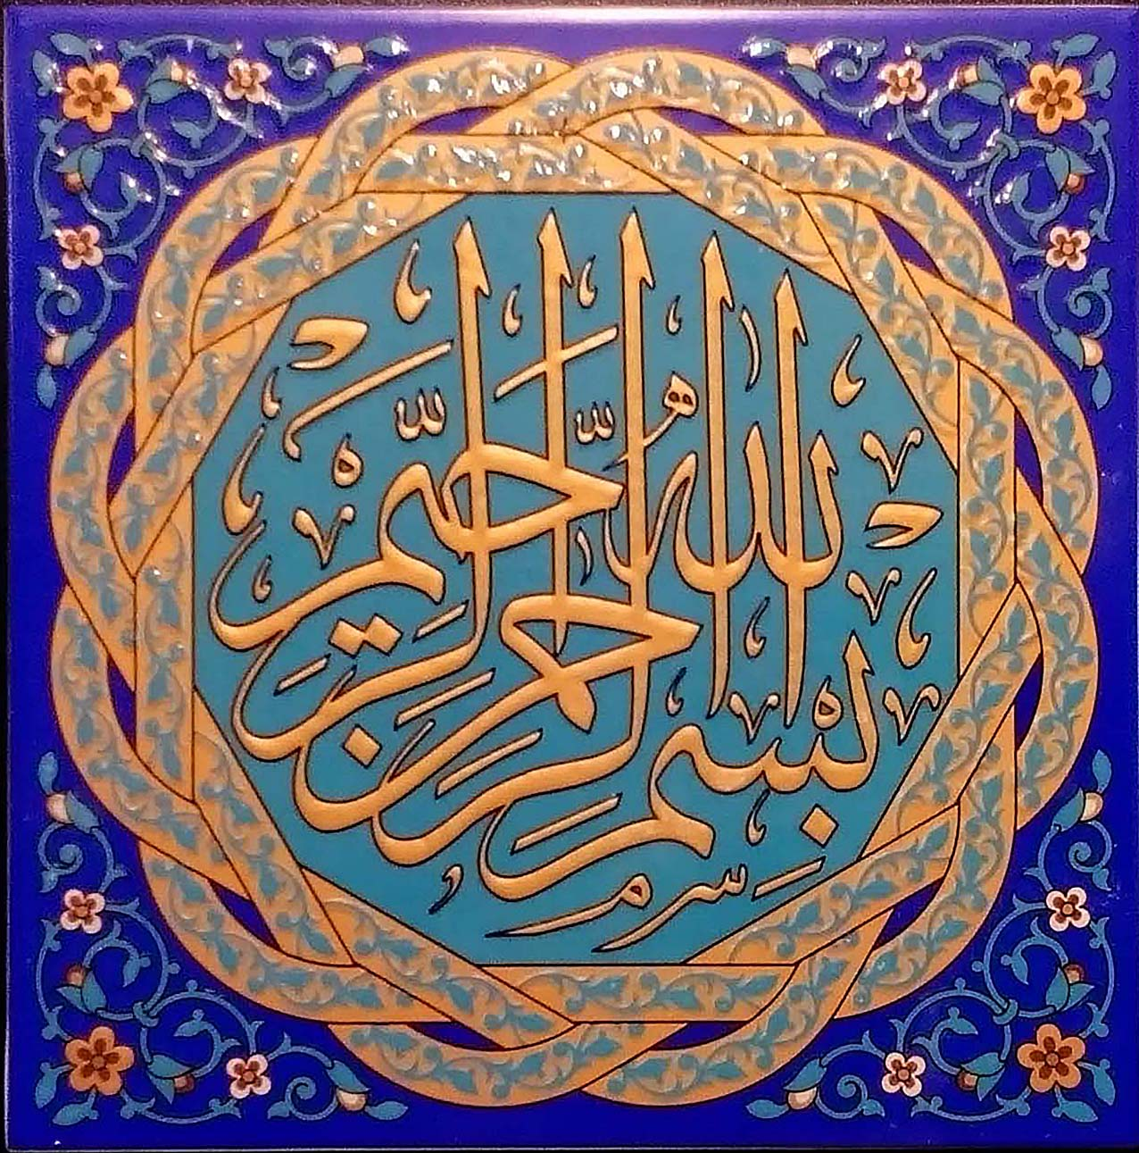

Slide 4
معرفی شبکه کوثر نت
۱-کوثرنت پیشخوان خدمات آموزشی، علمی، فرهنگی و ... طلاب در فضای مجازی.
۲- فضایی برای برقراری ارتباط با همه طلاب و اساتید کشورو تشکیل کلاس علمی در همه ی زمینه ها
۳- صحنه ای برای ایفای نقش مؤثر و تشکیل سپاه فرهنگی طلاب در فضای مجازی
۴- کوثرنت کلاسی برای به اشتراک گذاشتن محتوای علمی و تجربه کردن سنت زیبای مباحثه با تمامی طلاب.
۵- کوثرنت گرداورنده تمام مدارس علمیه در مجموعه ای یکپارچه و متصل.
۶- کوثرنت مکانی برای تشکیل گروه های علمی، پژوهشی، فرهنگی تربیتی و تبلیغی.

Slide 5
معرفی سامانه کوثربلاک
معرفی کوثر بلاگ
سامانه وبلاگ نویسی«کوثر بلاگ» با هدف تولید محتوای فرهنگی و مذهبی بومی در فضای مجازی و گسترش فرهنگ استفاده از ابزار‌های نوین در بین بانوان راه اندازی شده است. کوثربلاگ بر آن است تا با ایجاد زمینه وبلاگ نویسی بانوان در محیطی امن و نجیب، از این رهگذر بتواند فرصتی برای ارائه الگوی صحیح زن مسلمان در فضای مجازی فراهم کند.
ویژگی‌های سامانه کوثر بلاگ:
* امکانات متنوع و ابزارهای قدرتمند وبلاگ نویسی
* قابلیت آپلود انواع فایل (آپلود سنتر)
* آموزش و پشتیبانی کاربران
* قالب های اختصاصی در موضوعات مختلف مذهبی و اجتماعی
* فضای وبلاگ نویسی متفاوت با حضور گسترده طلاب خواهر و وبلاگ نویس های دینی
* وبلاگ نویسی بانوان در محیطی امن و نجیب
* اجرای طرح ها، برنامه ها و مسابقات مناسبتی
* امنیت بالا در ذخیره و بازیابی اطلاعات
-
حجت الاسلام والمسلمین جمشیدی
مدیر حوزه های علمیه خواهران
شعارما در حوزه علمیه خواهران هرطلبه یک وبلاگ است.

Slide 6
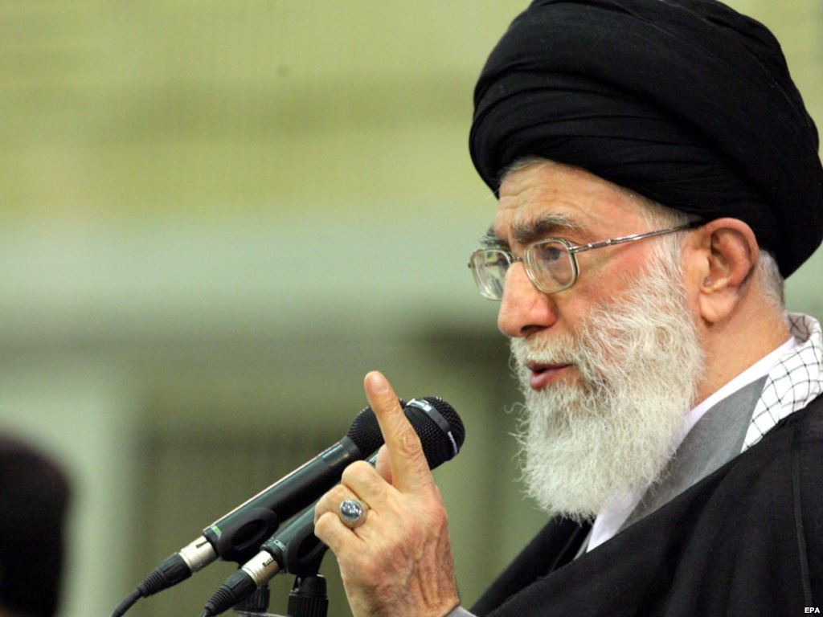
اهمیت حضور در فضای مجازی در بیا نات رهبر معظم انقلاب
مقام معظم رهبری سال‌ها است که دغدغه فرهنگی و غفلت از آسیب های فضای مجازی را گوشزد می کنند، ایشان فرموده است اگر من امروز رهبر انقلاب نبودم حتماً رئیس فضای مجازی کشور می‌شدم که این اهمیت فضای مجازی را نشان می‌دهد.
ایشان همچنین بیان کرده اند: دشمن برای هر یک نفر از ۷۰ میلیون نفر جمعیت ایران پرونده درستکرده است و برای تصرف عقول و قلوب برنامه دارند.
دشمنان به‌ دنبال عوض کردن باور و اعتقاد هستند و فقط در زمینه فضای مجازی لشکری را به خط کرده‌اند مانند واتس‌اپ و وایبر و ایمیل که پایه و کف کارهایی است که انجام می‌دهند و
کارتل‌های بزرگی برای هم‌افزایی‌های اینها برحسب هر کشور و قبیله شکل می‌گیرد.
پیدایش فناوری‌های ارتباطاتی و اطلاعاتی، فرصت‌ها و تهدیدهای انقلاب را چنان برجسته کرده که استمرار و تکامل انقلاب اسلامی منوط به توجه خاص و جدی و سرمایه‌گذاری نظام در این زمینه است. این یکی از جهاتی است که حوزه‌ی فضای مجازی را در نظر رهبری معظم به اندازه‌ی خود انقلاب اسلامی پراهمیت کرده است. و باید جوانان ما بویژه طلاب علوم دینی و فرهیخته گان کشور با حضور فعال خود در این فضا نیز آن چنان بکوشند که نقشه های دشمن اسلامی مانند همیشه در نطفه خفه شده و نقش بر آب گردد.

Slide 7
اهمیت تبلیغ طلاب در فضای مجازی
با توجه به اهمیت فضای مجازی و تبلیغ دین در این فضا ، ضرورت رسانه ومنبر نفی نمی‌ شود ، اما باید خاطر نشان کرد شکل برقراری ارتباطات در دنیای جدید متفاوت شده است.
از آنجا که امروزه بیشترین ارتباطات در فضای مجازی صورت می‌گیرد، لذا این جنبه‌ها باید مورد توجه قرار بگیرد. اگر طلاب بتوانند وارد فضای مجازی شوند، دیگر نیازی نیست که با صرف هزینه و زمان بسیار برای تبلیغ دین به راه‌های دور سفر کنند و به امر تبلیغ بپردازند.
این درحالی است که می‌توانند با وارد شدن به شبکه‌های اجتماعی و چت ‌روم با کاربران ارتباط برقرار کنند و به تبلیغ بپردازند؛ چراکه کاربر ظاهر طلبه را نمی‌بیند و او به راحتی می‌تواند در جایگاه یک دوست اینترنتی ارتباط برقرار کند، اما همه این موارد در صورتی محقق خواهد شد که مفاهیم دینی را به زیرکی و متناسب با نیاز روز انتقال دهد.
طلاب برای ورود به فضای مجازی باید از تخصص لازم برخوردار باشند تا بتوانند با کاربر ارتباط برقرار کند و به تبلیغ دین بپردازد، شاید اگر کاربر از ابتدای امر بداند که با یک روحانی ارتباط گرفته از ادامه ارتباط خودداری کند؛ بنابراین طلاب برای ورود به چنین فضاهایی باید تمامی موارد را در نظر داشته باشد تا کاربر به او اعتماد کند و در نهایت دین را متناسب با نیازهایش انتقال دهد.
تبلیغ دین در فضای مجازی مصداقی از امر به معروف و نهی از منکر است وظیفه اصلی مبلغان دین، نیز امر به معروف و نهی از منکر است؛ بنابراین می‌توان از فضای مجازی برای تحقق این امر بهره‌مند شد تا شاهد تبلیغ دین در گستره جهانی باشیم؛ شاید در رسانه منبر مشکلاتی در نوع برقراری ارتباط باشد، اما در فضای مجازی ارتباط گیری سهل و آسان است.
هم اکنون که این فضا برای طلاب به ویژه طلاب خواهر در یک بستر خوب وامن در شبکه کوثرنت و سامانه کوثر بلاگ محیا شده است انتظار میرود طلاب محترم بتوانند نهایت استفاده را از این فضا برده و وظیفه ی شرعی خود را در زمینه دین تحقق بخشند.

Slide 8
ــ براساس آمارهای رسمی، سهم ایران در تولید محتوا در فضای مجازی کمتر از ۱ درصد است که این نشان می دهد ایران در زمینه تولید محتوا و بیان فکر و اندیشه در این فضا از وضعیت مناسبی برخوردار نیست، حال با خود بیندیشید سهم طلاب از این کمتر از ۱ درصد چه مقدار است؟
ــ در کشور ما به دلیل کمبود محتوا و ضعف آن در فضای مجازی، مردم فقط جهت سرگرمی از این فضا استفاده می کنند بدون اینکه سودی از این استفاده برده باشند ذره ای به علم ودارایی آن ها افزوده شود و فقط گران بها ترین سرمایه ی خود یعنی زمان و گذر عمررا از دست می دهند.
ــ ۳۰ درصد از بازدید کنندگان کوثر بلاگ از طریق موتورهای جستجوبه وبلاگ های کوثر بلاگ مراجعه می شود.
ــ مدت زمان مطالعه بازدید کنندگان از وبلاگ های کوثر بلاگ به طور میانگین بیش از ۷ دقیقه است.
پس چه زیبا می توان با بررسی و شناخت ذائقه های کاربران فضای مجازی به تولید فکر و ایده ی نو پرداخته و محتوای بومی و اسلامی را با شکل های خاص و جذاب در اختیار آنان قرار داده و به مبلغ و مروجی واقعی و تأثیر گذاری در این فضا تبدیل شد.
آیا
می دانید...

Slide 9
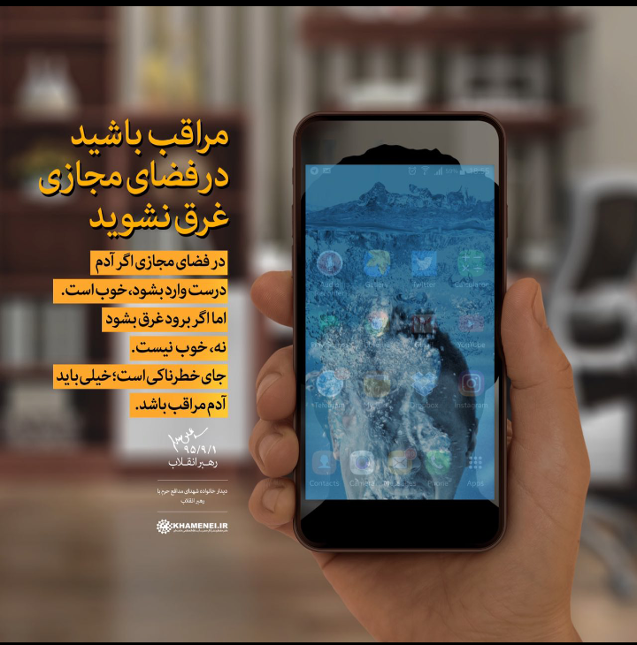
پر بازدید ترین مطالب هفته
رهبرانقلاب :
در فضای_مجازی اگر آدم درست وارد بشود، خوب است.
اما اگر برود غرق بشود. نه، خوب نیست. جای خطرناکی است؛ خیلی باید آدم مراقب باشد.
شاید سوال شما هم باشد!!!!
امیر مومنان علی(علیه السلام) فرمودند: از رسول خدا(صلی الله علیه و اله و سلم) پرسیدم: چگونه خدای متعال را بخوانم
و با او مناجات کنم؟ فرمود با صدق و وفا.
عرض کردم: از خدا چه بخواهم؟ فرمودند: سلامتی«دین و دل و جان» در دنیا و آخرت
پرسیدم: برای نجاتم چه کنم؟ فرمودند: غذای حلال بخور و سخن راست بگو.
گفتم: وظیفه من چیست؟ فرمودند: اجرای دستورات خدا و رسول«انجام واجبات و ترک محرمات»
عرض کردم راحتی در چیست؟ فرمودند: رسیدن به بهشت.

Slide 10
عواملی که باعث افزایش بازدید در وبلاگ می شود:
۱- انتخاب عناوین دقیق، کامل و جذاب برای مطالب.
۲- انتخاب تصاویر متناسب با هر مطلب.
۳- انتخاب موضوعات بروز و مخاطب پسند.
۴- ارائه ی مطالب تولیدی و بدور از کپی برداری.
۵- استفاده از مطالب غیر اینترنتی( کتب، مقالات، پایان نامه ها) و سایر مطالب ثبت نشده در اینترنت.
۶- محتوای پست ها باید رسا و کامل باشد و هر موضوعی که آغاز میشود تا جایی پیش برود که پاسخ های احتمالی کاربران را در بر بگیرد.
۷-زمان مناسب برای ارسال مطالب خیلی مهم است.
۸- دقت لازم درا نوشتار مطالب ؛ محتوای پست های شما باید بدون غلط املایی باشد و تکرار و تشویش باشد.

Slide 11
معرفی گروه های سامانه کوثر نت:
دین و مذهب
فرهنگی اجتماعی
تربیتی و تبلیغی
علمی پژوهشی
رایانه و موبایل
دروس حوزوی
هنر و سرگرمی
مدارس و استان ها

Slide 12
آشنایی با اصطلاحات رایج در شبکه های اجتماعی:
۱-پروفایل: صفحه ای که کاربر هنگام ورود به فضای مجازی برای معرفی خود ایجاد می کند.
۲- آوا تار یا تصویر پروفایل: عکس کوچکی که بالای پروفایل قرار می گیرد.
۳- صفحه خانگی: صفحه ای که بعد از وارد کردن نام کاربری و رمز عبور پیش روی کاربر قرار می گیرد.
۴- فید: راهی برای دستیابی به مطالب وبلاگ ها، سایت ها و یا خبر گذاری ها.
۵- برچسب: برای توضیح دادن یا دسته بندی مطالب به کار می رود.
۶- آپلود: قرار دادن و بارگذاری فایل در صفحه.
۷- پوک: هنگامی که به پروفایل شخصی سرمیزنید با فعال کردن آن به شخص می فهمانید که به پروفایل او سر زده اید.
۸- ویکی: یک فضای اشتراکی آنلاین برای کاربران که در این فضا صفحاتی را ایجاد کرده و یا صفحات دیگر کاربران را در موضوعاتی
ویرایش و تصحیح می کند.
۹- ابزارک ها: دکمه های کوچکی که به کاربر کمک می کند تا کارهایی مانند دنبال کردن فیلد ها و یا جستجوی بین مطالب و فیلد هارا انجام دهید.

Slide 14
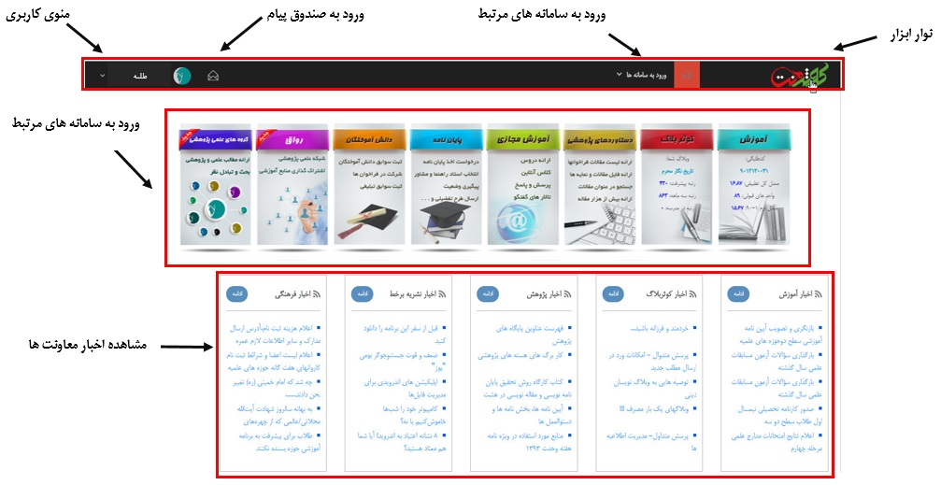
سامانه کوثرنت به بیان تصویر

Slide 15
دو پل ارتباطی قوی بین طلاب خواهر سراسر کشور

